Slide 1



Flutter ile Mobil Uygulama Geliştirme
1. Bölüm
Dr. Sevdanur GENÇ
https://github.com/SevdanurGENC

Slide 2

Ajanda
Flutter Widgets Yapısı
  State Kavramı
  Stateless Widgets Kullanımı
  Stateful Widgets Kullanımı
Child ve Children Kavramı
Ekran Tasarım Widget’ları
  Center
  Container
  Padding
  Row
  Column

Slide 3

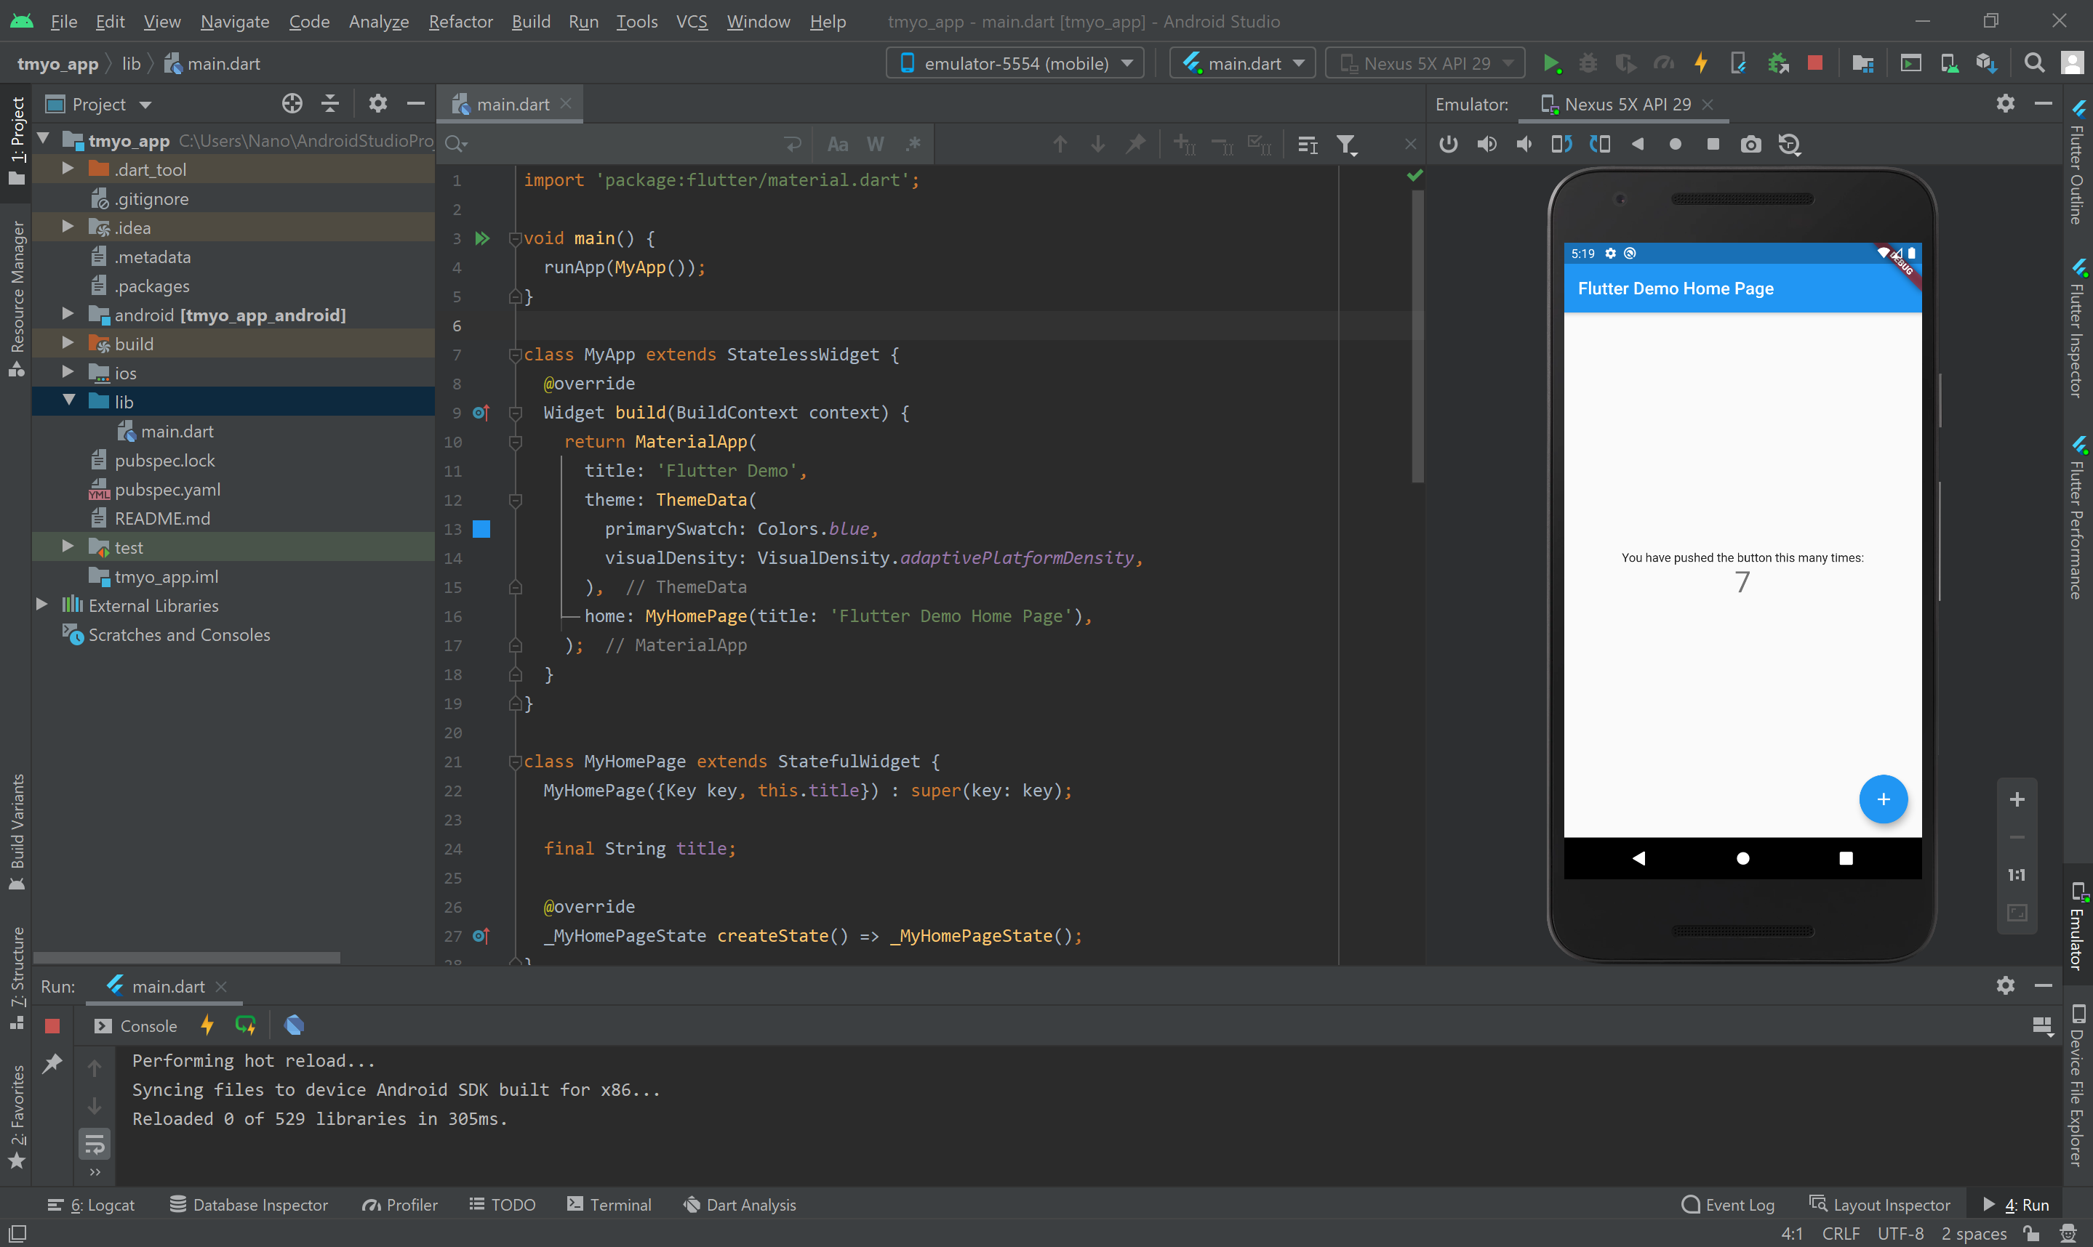
Flutter Widgets
Flutter’ın tamamı nerdeyse Widgets kavramından oluşuyor.

Slide 4
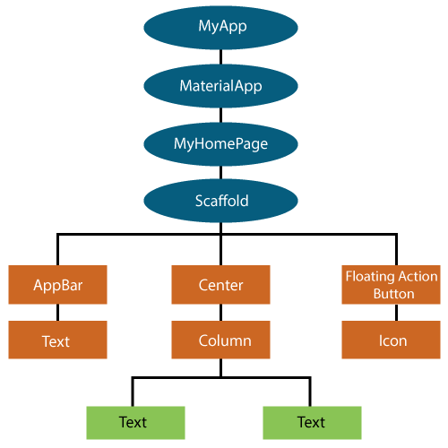
Widgets Kavramı
Widget’lar hazır olarak verilmiş bileşenlerdir.
Her bir arayüz elemanı birer widget’dır.
Widget’ları kullanarak kolay ve hızlı bir şekilde uygulamanızı geliştirebilirsiniz.
Widget içerisinde widget kullanabilirsiniz. Bunun için widget yapısını kavramak önemlidir. Bazı widgetlar, içine sadece bir widget kabul ederken; bazı widgetlar içine birden çok widget kabul edebiliyor.
Flutter’ın sunduğu Widget Catalog’da detaylı bilgiler bulunmaktadır:
https://flutter.dev/docs/development/ui/widgets

Slide 5
Widgets Kavramı
En sık kullanılan widget’lar:
MaterialApp Widget : En zengin widgetlardan biridir. Main sınıfımızda projemizi oluşturduktan sonra run app metodu içerisine genellikle bir material app veririz. Diğer widget’ları kullanabilmek için özellikle yönlendirme işlemi için MaterialApp widgetına ihtiyaç duyarız. Uygulamamızı oluştururken, en dış kısmı olarak bu widgetı düşünebiliriz.
Scaffold Widgetı : Ekran demektir. Eğer scaffold oluşturmazsak, içerisine ne eklersek ekleyelim siyah bir ekran görürüz.
AppBar Widget : Scaffold ile oluşturduğumuz ekranın içinde, üst kısımda oluşturduğumuz bir yapıdır. Burada uygulamanın adını yazabilir, üstte çıkan çizgi gibi alanın rengini değiştirebiliriz.

Slide 6
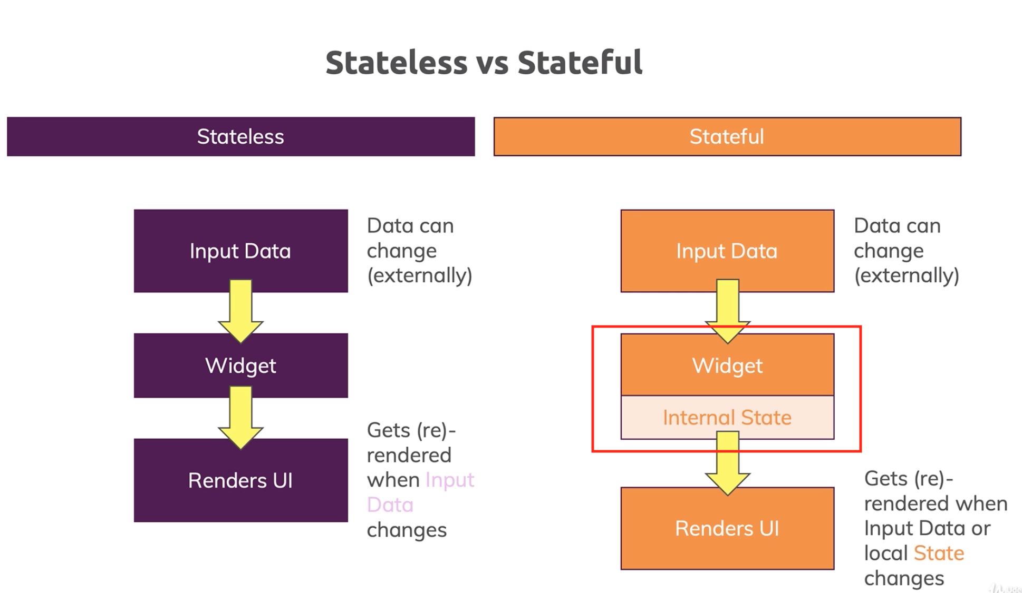
State Kavramı
State : Oluşturduğumuz uygulamanın durumu olarak tanımlanabilir. Ekranın anlık görüntüsüdür. Bir ekranın görüntüsünü yani State’i etkileyen birçok widget vardır. State değiştiğinde, ekrandaki görüntü de değişir. O yüzden, kullandığımız widgetlara göre state seçimini doğru kulanmalısınız.

Slide 7
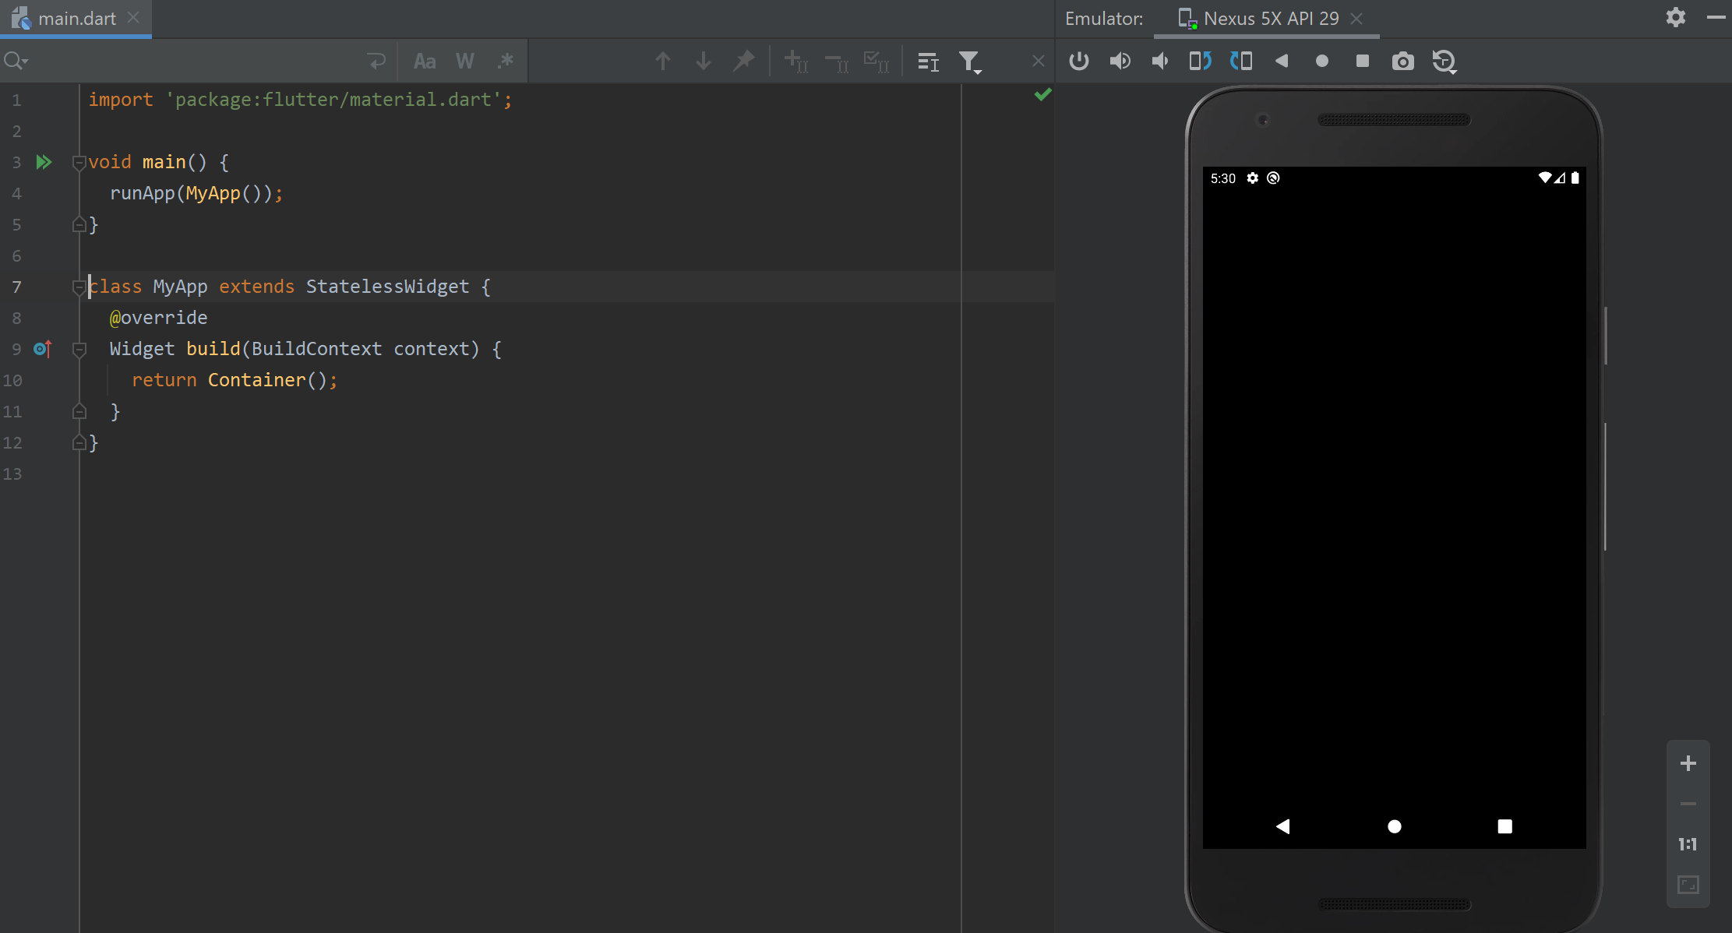
StateLessWidget Kullanımı
Stateless Widgets, onu çağırdığınız zaman bir işlev yapmayan yükü ağır olmayan, sabit sayfalarda kullanılınır. Örneğin: Icon, IconButton ve Text widgetlarında kullanılınır.

Slide 8
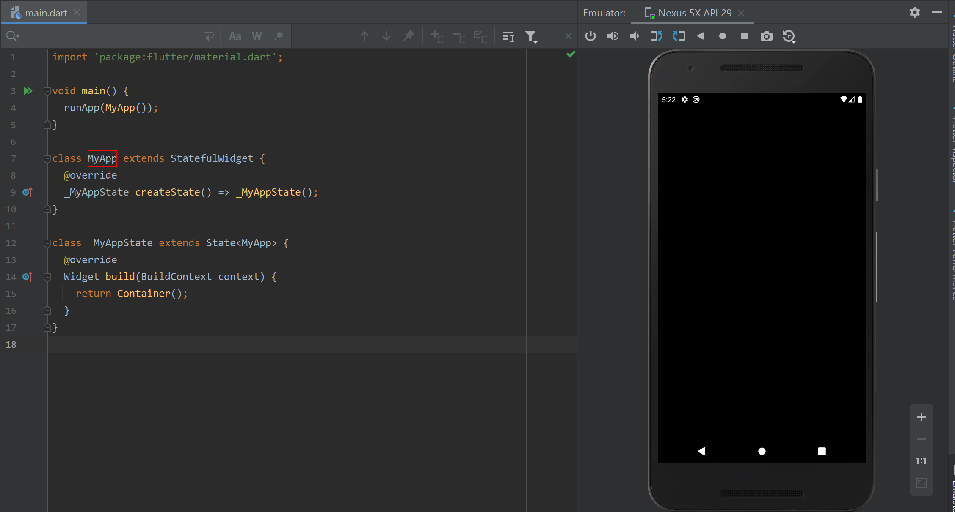
StateFulWidget Kullanımı
Stateful, Stateless widgetın aksine daha yoğun isler ve hareket gerektiren durumlarda kullanırız. Veri alışverişi, kullanıcı eylemi vb. durumlarda kullanılır. Örneğin: Checkbox, Radio, Slider, InkWell, Form, ve TextField gibi etkileşimli ve dinamik widgetlar kullanılınır.

Slide 9
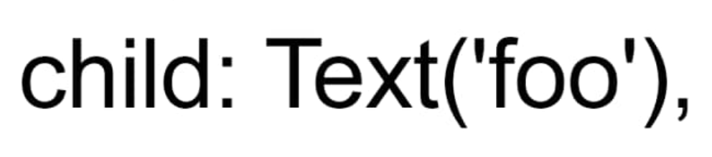
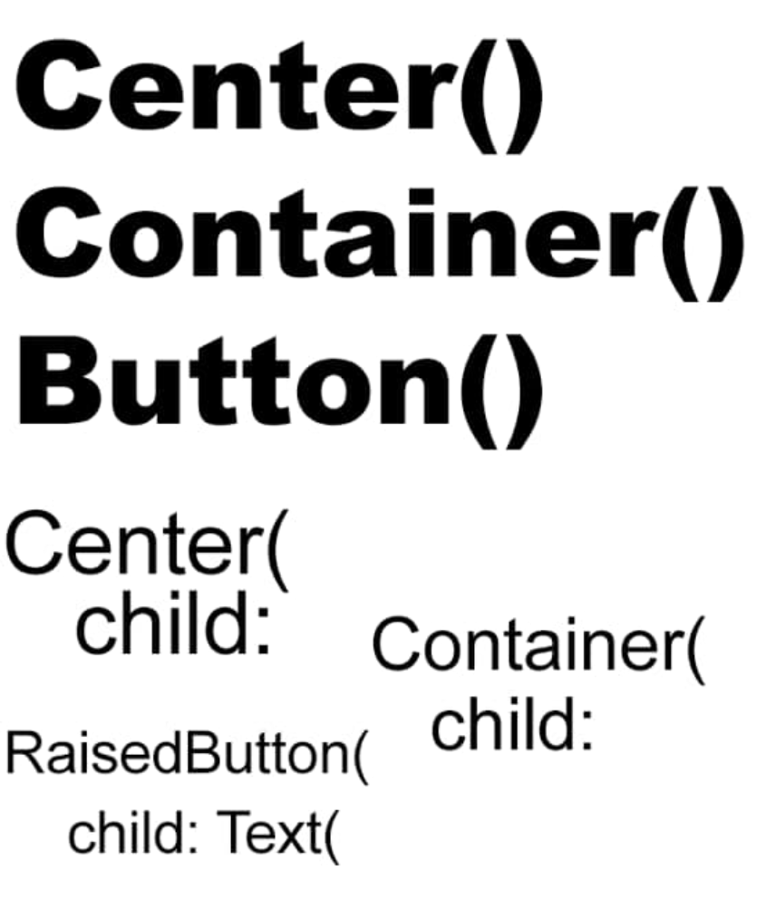
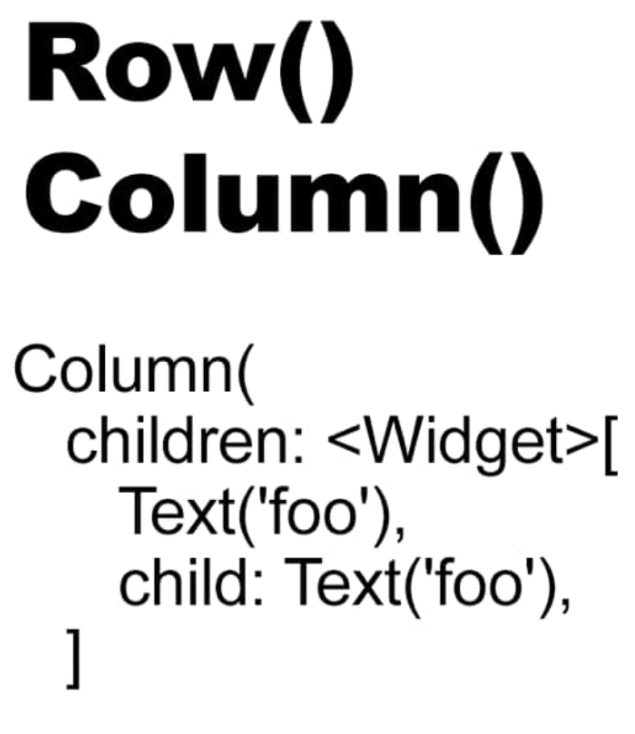
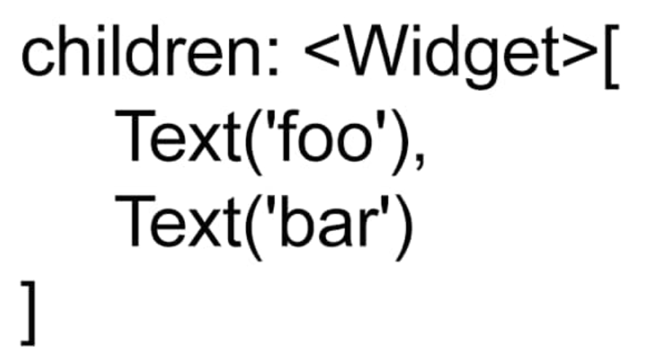
Child ve Children Kavramı
Child : tek bir widget alır.
Children : birden fazla widget alır ve bunları bir widget listesinde tutar.

Slide 10
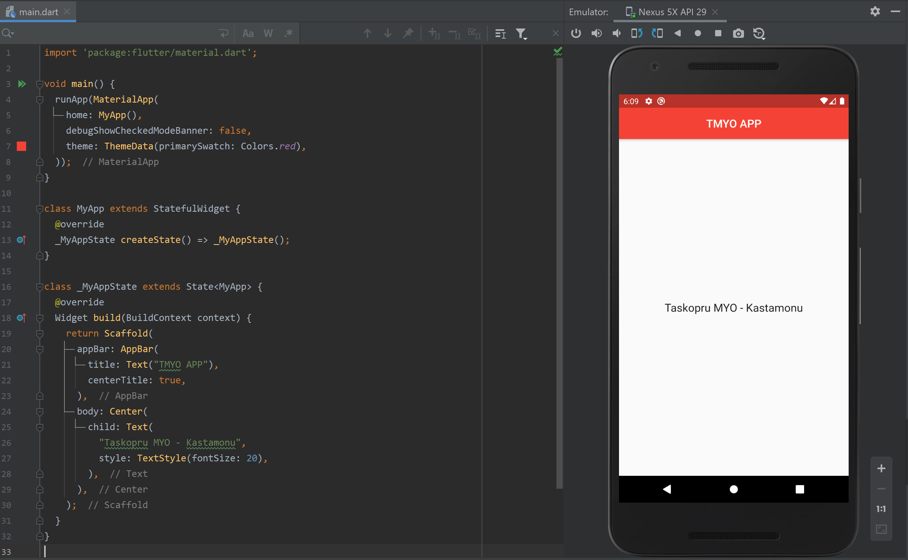
Ekran Tasarım Widget’ları - CENTER
İçinde belirtiğimiz nesneyi ekranın merkezine taşımaktadır. Tek bir widget taşıyabildiği için child kullanılmaktadır.
Notes:
import 'package:flutter/material.dart';
void main() {
runApp(MaterialApp(
home: MyApp(),
debugShowCheckedModeBanner: false,
theme: ThemeData(primarySwatch: Colors.red),
));
}
class MyApp extends StatefulWidget {
@override
_MyAppState createState() => _MyAppState();
}
class _MyAppState extends State<MyApp> {
@override
Widget build(BuildContext context) {
return Scaffold(
appBar: AppBar(
title: Text("TMYO APP"),
centerTitle: true,
),
body: Center(
child: Text(
"Taskopru MYO - Kastamonu",
style: TextStyle(fontSize: 20),
),
),
);
}
}

Slide 11
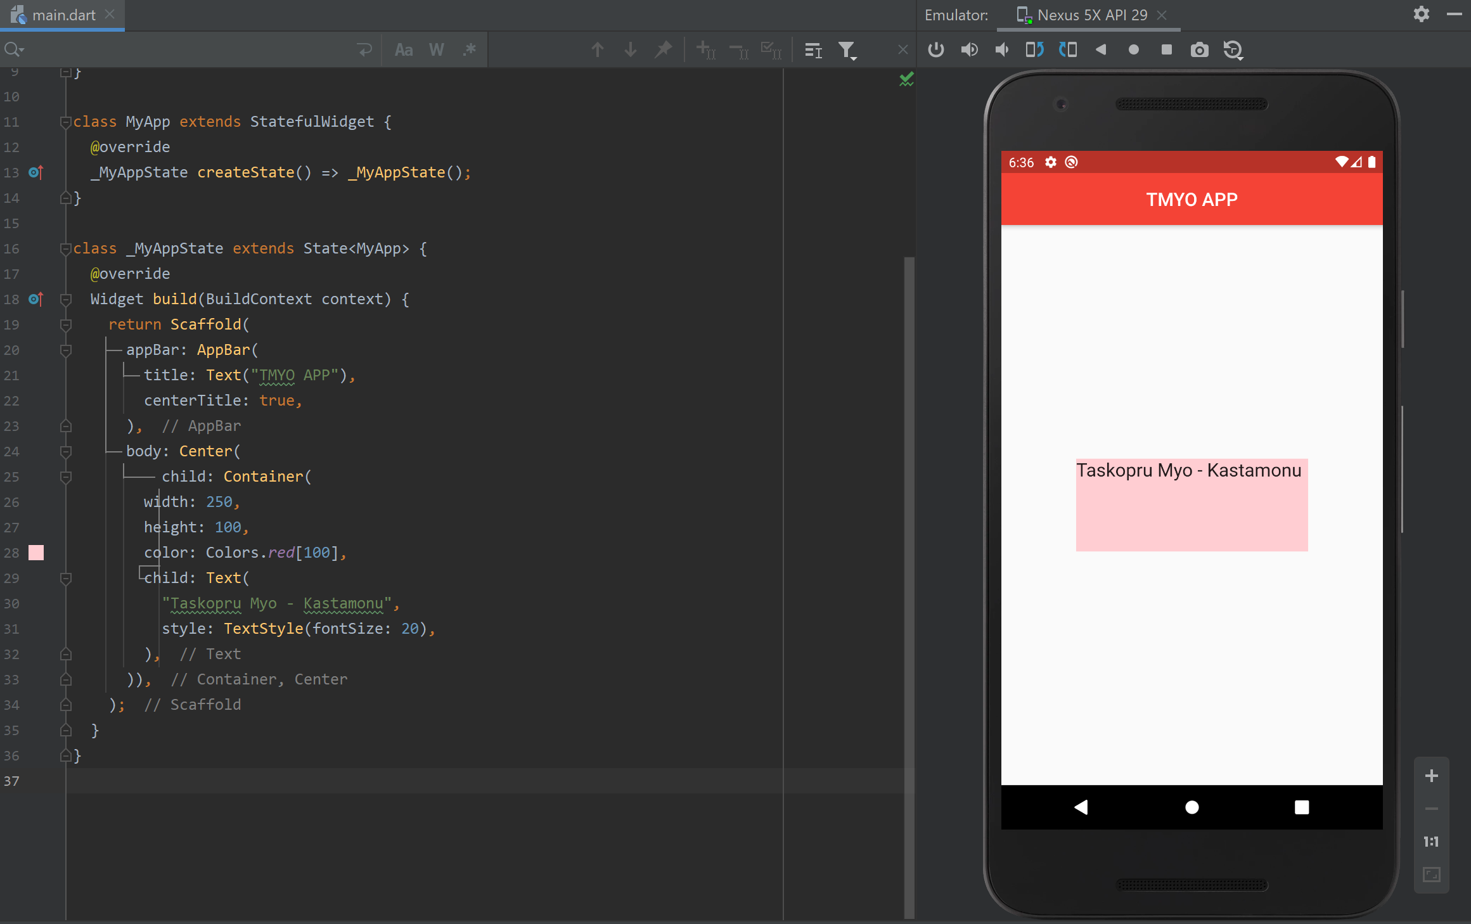
Ekran Tasarım Widget’ları - CONTAINER
Widget’ı bir kutuymuş gibi düşünebilirsiniz. Yani sayfayı bir kutunun içerisine yerleştiriyor ve tasarlıyormuşsunuz gibi düşünebilirsiniz.
Container ile sayfanın tüm özelliklerini kendiniz tasarlayabilirsiniz. Tek bir widget aldığı için child kullanılmaktadır.
Notes:
import 'package:flutter/material.dart';
void main() {
runApp(MaterialApp(
home: MyApp(),
debugShowCheckedModeBanner: false,
theme: ThemeData(primarySwatch: Colors.red),
));
}
class MyApp extends StatefulWidget {
@override
_MyAppState createState() => _MyAppState();
}
class _MyAppState extends State<MyApp> {
@override
Widget build(BuildContext context) {
return Scaffold(
appBar: AppBar(
title: Text("TMYO APP"),
centerTitle: true,
),
body: Center(
child: Container(
width: 250,
height: 100,
color: Colors.red[100],
child: Text(
"Taskopru Myo - Kastamonu",
style: TextStyle(fontSize: 20),
),
)),
);
}
}

Slide 12
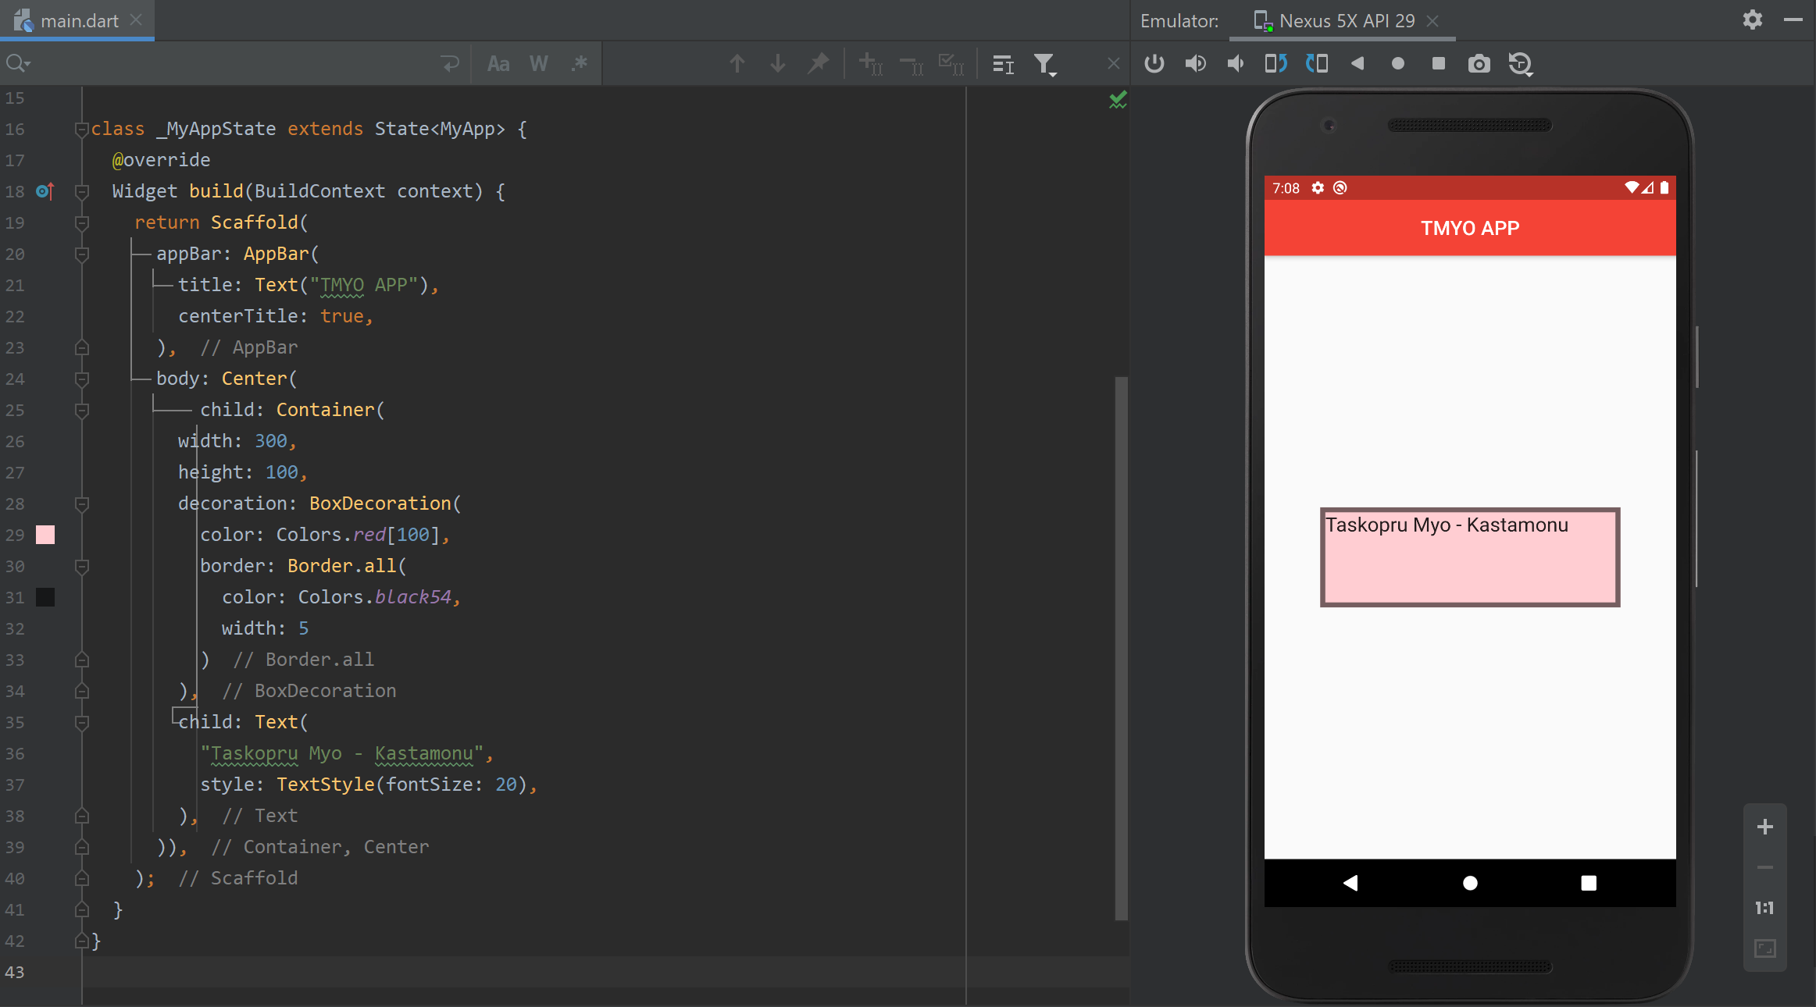

Ekran Tasarım Widget’ları - CONTAINER

Slide 13
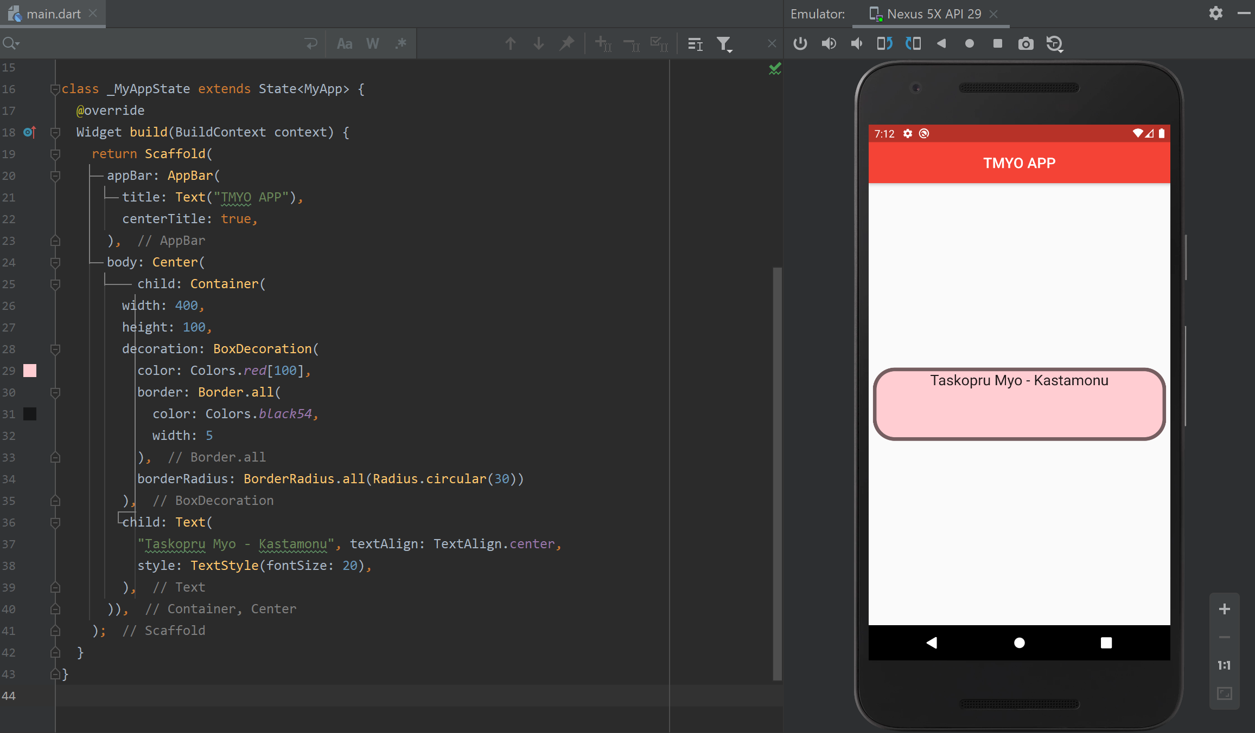
Ekran Tasarım Widget’ları - CONTAINER

Slide 14
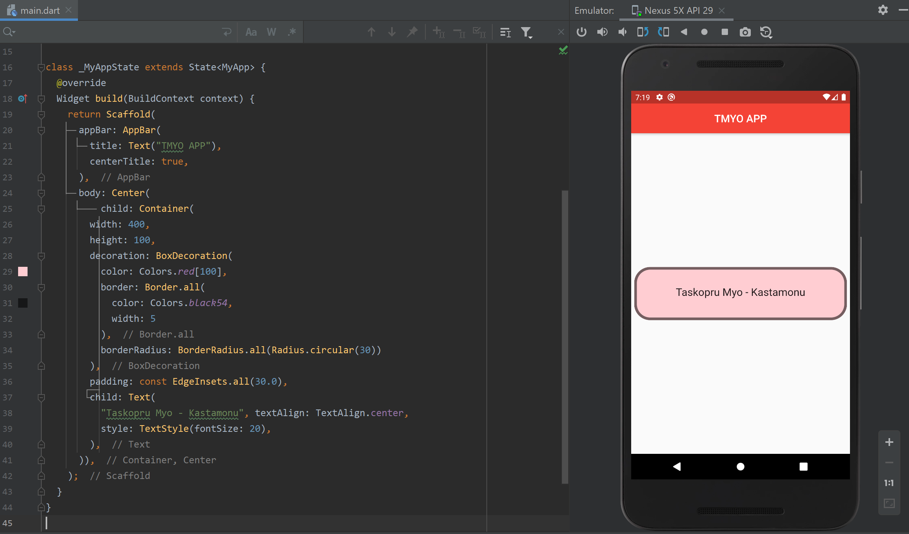
Ekran Tasarım Widget’ları - PADDING
Widget’lar arasında boşluk bırakabilmek içi
EdgeInsets.all(10) ile bütün kenarlardan aynı uzaklıkta mesafe ayarlanır.
EdgeInsets.only(right: 5) ile örnek olarak sadece sağ taraftan uzaklığını ayarlarız. Bunu sağ/sol/üst/alt olarak değiştirebiliriz.
EdgeInsets.fromLTRB(5, 10, 15, 20) ile sırayla, L= sol, T = üst, R = sağ, B = alt olmak üzere her köşesine farklı değerde uzaklıklar ayarayabiliriz.
EdgeInsets.symmetric(vertical: 5) / EdgeInsets.symmetric(horizontal: 5) ile simetrik olarak uzaklık ayarlayabiliriz.
Notes:
import 'package:flutter/material.dart';
void main() {
runApp(MaterialApp(
home: MyApp(),
debugShowCheckedModeBanner: false,
theme: ThemeData(primarySwatch: Colors.red),
));
}
class MyApp extends StatefulWidget {
@override
_MyAppState createState() => _MyAppState();
}
class _MyAppState extends State<MyApp> {
@override
Widget build(BuildContext context) {
return Scaffold(
appBar: AppBar(
title: Text("TMYO APP"),
centerTitle: true,
),
body: Center(
child: Container(
width: 400,
height: 100,
decoration: BoxDecoration(
color: Colors.red[100],
border: Border.all(
color: Colors.black54,
width: 5
),
borderRadius: BorderRadius.all(Radius.circular(30))
),
padding: const EdgeInsets.all(30.0),
child: Text(
"Taskopru Myo - Kastamonu", textAlign: TextAlign.center,
style: TextStyle(fontSize: 20),
),
)),
);
}
}

Slide 15
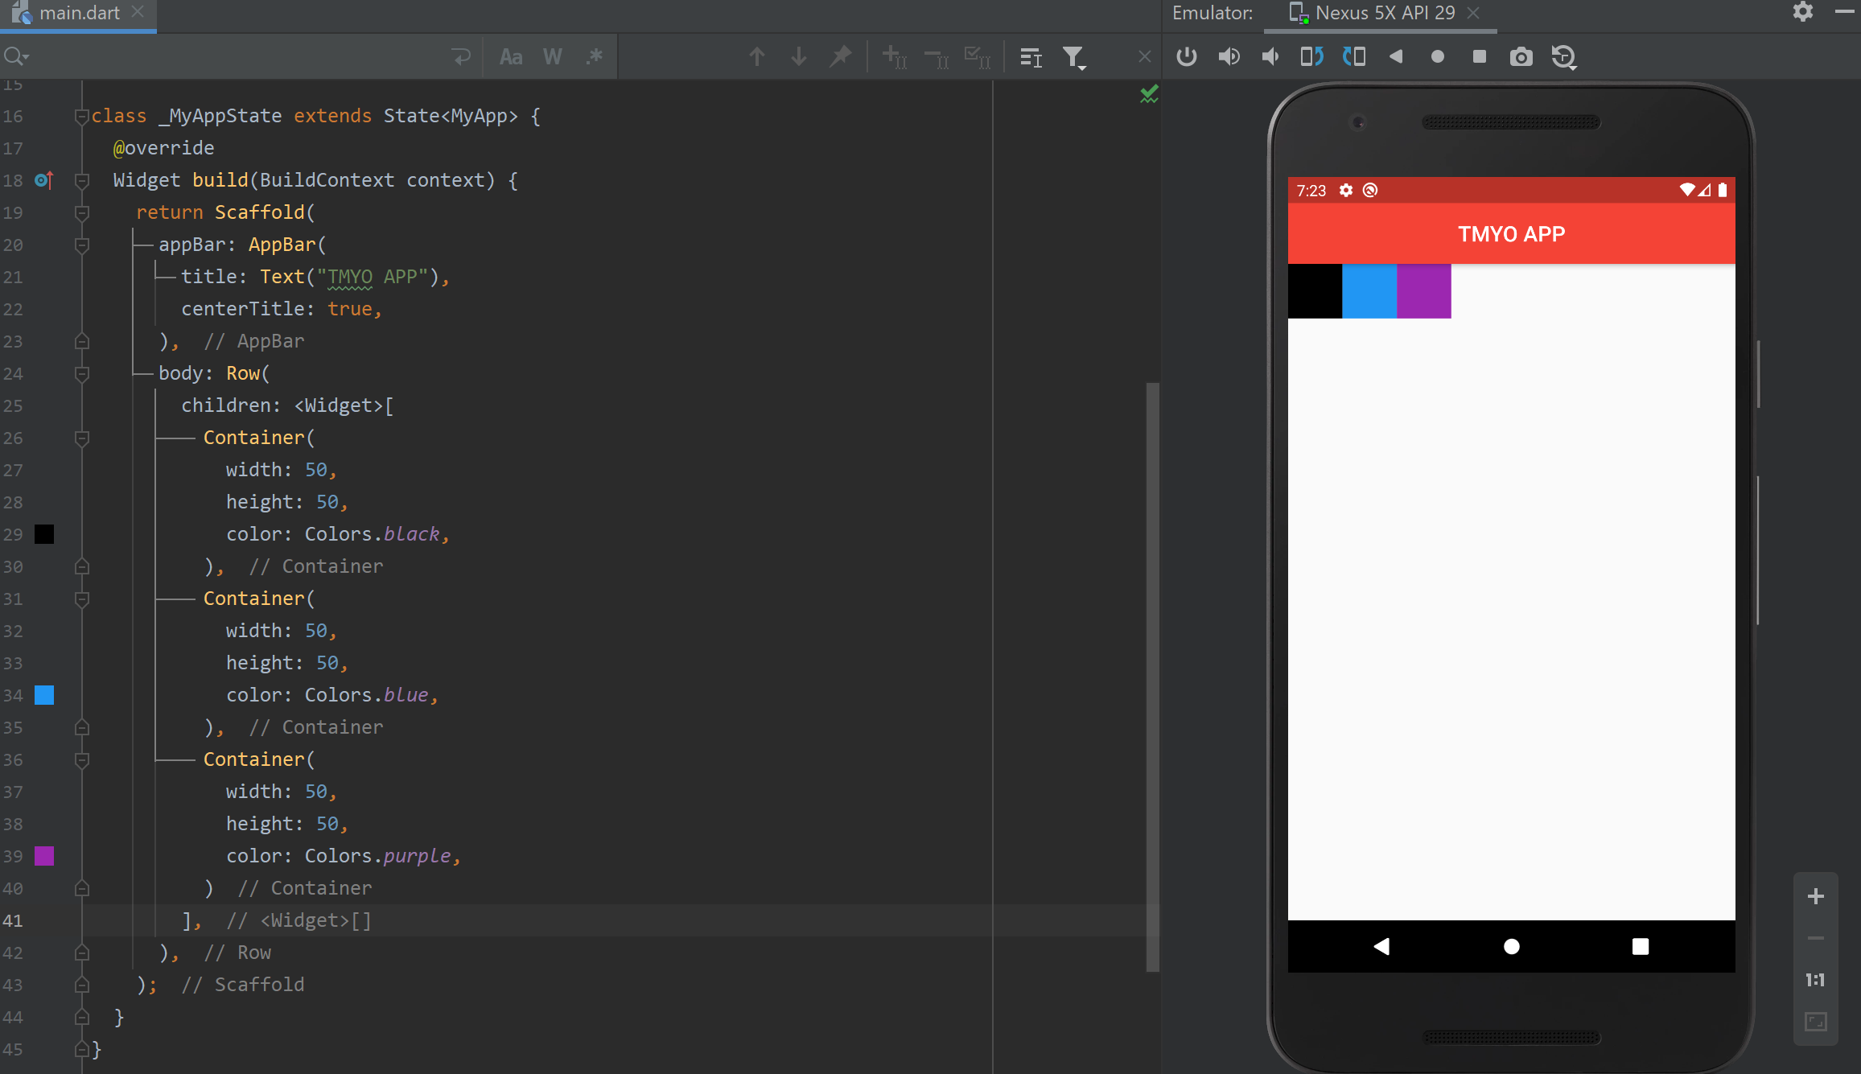
Ekran Tasarım Widget’ları - ROW
Row widget’ı ile birlikte diğer widget’ları satır üzerinde yan yana sıralayabiliyoruz. Birden fazla widget aldığı için children kullanılmaktadır.

Slide 16
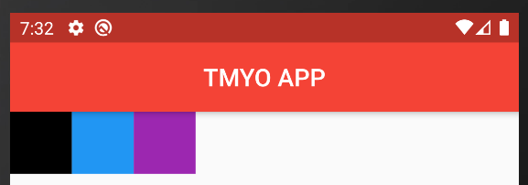
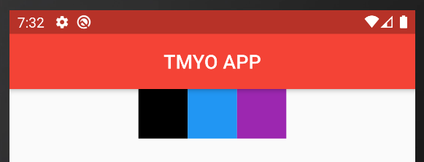
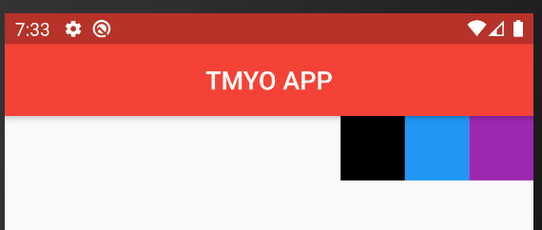
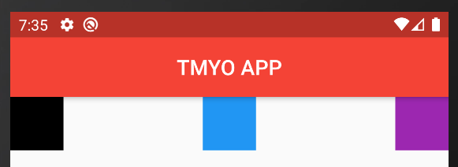
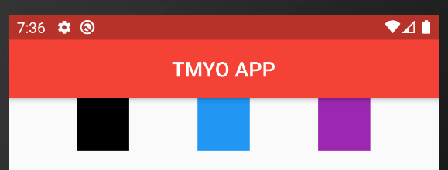
Ekran Tasarım Widget’ları - ROW
mainAxisAlignment: MainAxisAlignment.start ile satırın başlangıç noktasına göre hizalama işlemi başlatılır.
mainAxisAlignment : MainAxisAlignment.center ile satırı ortalayarak hizalama işlemini başlatır.
mainAxisAlignment : MainAxisAlignment.end ile satırın sonundan itibaren hizalama işlemini başlatır.
mainAxisAlignment : MainAxisAlignment.spaceBetween ile nesneleri satıra yayarak aralarında boşluk bırakarak hizalayacaktır.
mainAxisAlignment : MainAxisAlignment.spaceEvenly ile satır üzerinde her bir nesnenin başında ve sonunda boşluk olacak şekilde uzaklık bırakmaktadır.

Slide 17
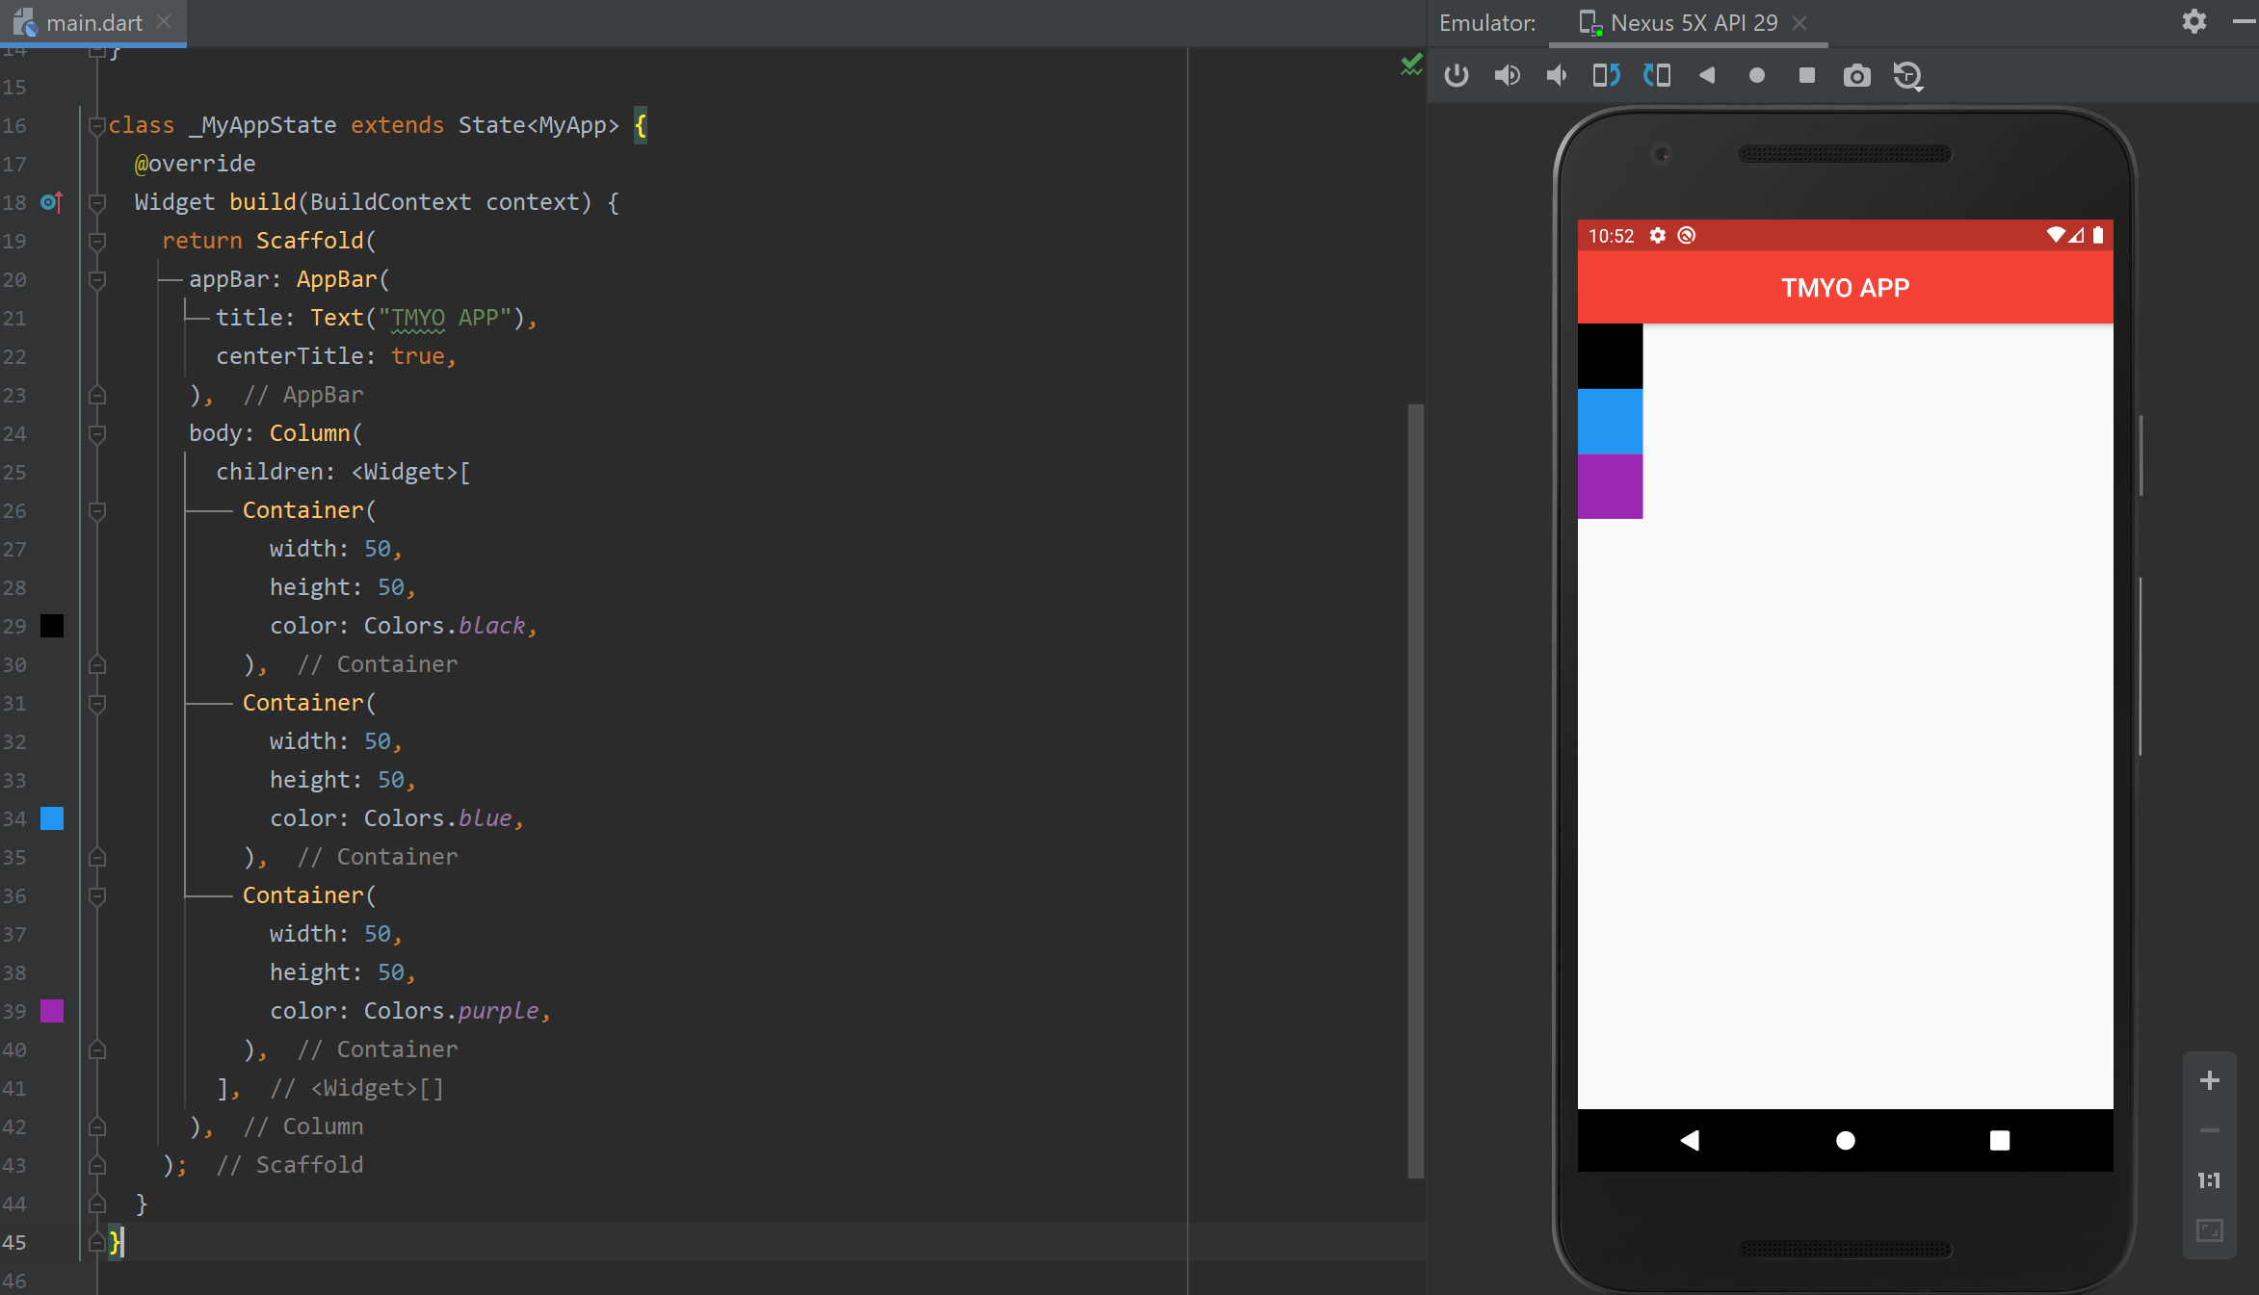
Ekran Tasarım Widget’ları - COLUMN
Column widget’ı ile birlikte diğer widget’ları sütun üzerinde alt alta sıralayabiliyoruz. Birden fazla widget aldığı için children kullanılmaktadır.

Slide 18
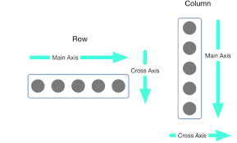
mainAxisAlignment - crossAxisAlignment
Column ve Row widget’ları benzer özelliklerdedir. Sadece içine aldıkları widget`larda hizalama yönleri değişiklik gösterir. mainAxisAlignment, Row’da x ekseni olabilirken; Column’da y eksenidir. crossAxisAlignment da, Row’da y ekseni iken; Column’da x eksenidir.

Slide 19


